Slide 1
Биосовместимые полимеры в офтальмологии
МОСКОВСКИЙ ГОСУДАРСТВЕННЫЙ УНИВЕРСИТЕТ имени М.В.ЛОМОНОСОВА
______________________________________________________________________
ФИЗИЧЕСКИЙ ФАКУЛЬТЕТ
Кафедра физики полимеров и кристаллов
Работа студентки 212 группы Дашян Кристины Научный руководитель: профессор Махаева Е.Е.

Slide 2
Актуальность проблемы
Патологии зрения:
1. Рефракционные заболевания:
Миопия
Гиперметропия
Астигматизм
Способы коррекции:
Коррегируются очками, контактными
линзами и с помощью хирургии
2. Катаракта
При помощи интраокулярной линзы
3. Механические повреждения,
химические ожоги
Трансплантация донорского органа,
эндопротезов глаза.
Цель работы - рассмотреть свойства полимеров, используемых в офтальмологии: полиметилметакрилата, полигидроксиэтилметакрилата

Slide 3
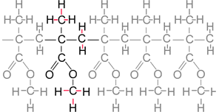
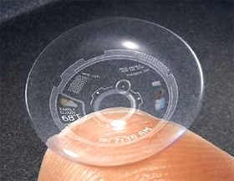
Полиметилметакрилат
Химическая формула полиметилметакрилата
Применение полиметилметакрилата:
Интраокулярные линзы
Жесткие контактные линзы

Slide 4
Свойства полиметилметакрилата
Бесцветен, прозрачен
Обладает высокой проницаемостью для лучей видимого и УФ-света
Безвреден и биосовместим с глазом
Растворим в карбоновых кислотах, сложных эфирах , кетонах, ароматических углеводородах
Не растворим в воде, спиртах , простых эфирах, устойчив к действию щелочей

Slide 5
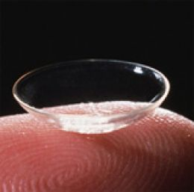
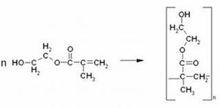
Гидрогель на основе полигидроксиэтилметакрилата
Применяется для создания мягких контактных линз
на основе сшитого полимера полигидроксиэтилметакрилата
Мягкая контактная линза
Химическая формула полигидроксиэтилметакрилата

Slide 6
Свойства гидрогеля
Имеет трехмерную сеть полимерных цепей, сшитых с помощью физических и химических связей
Нерастворим в воде
Способность существенно набухать в воде
Обладает высокой смачиваемостью
Хорошо совместим с тканями глаза
Обладает высокой проницаемостью для лучей видимого и УФ-света

